Slide 1
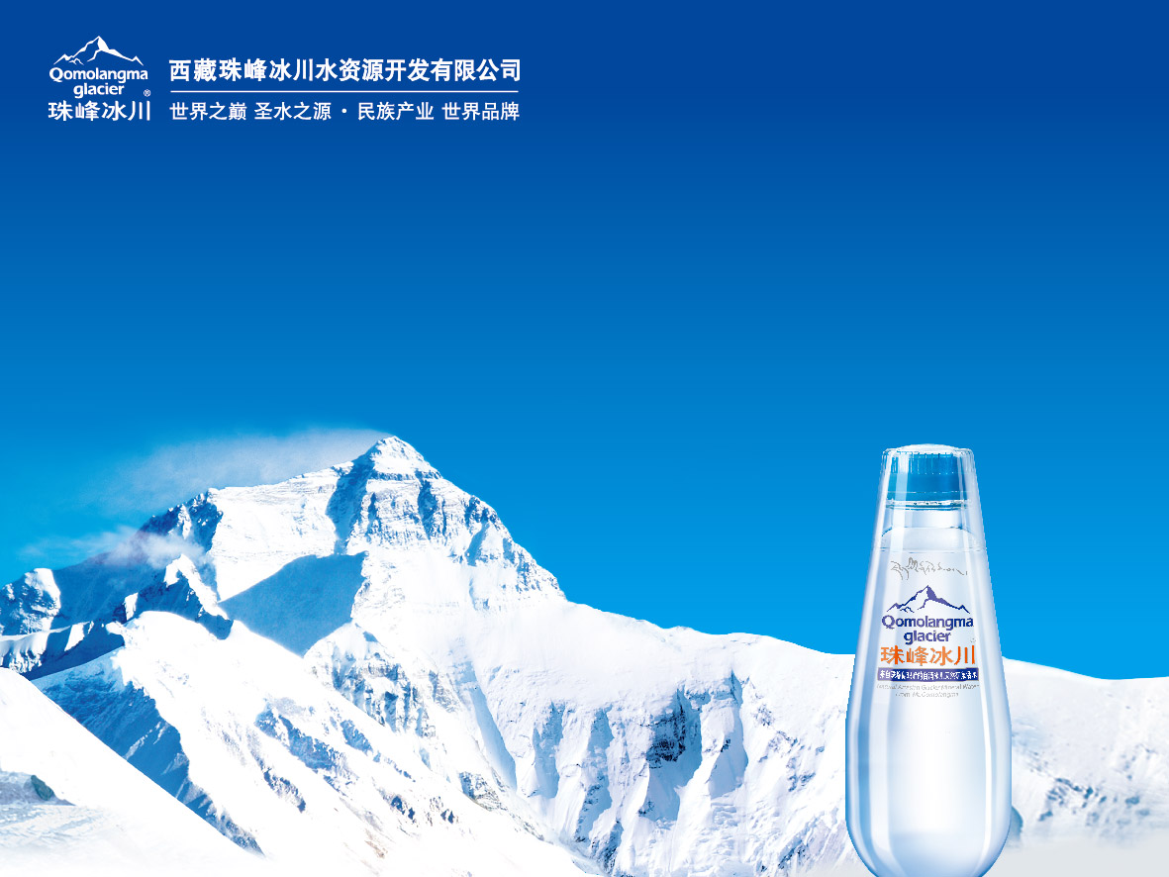
高端矿泉水竞品分析
2014年3月

Slide 2
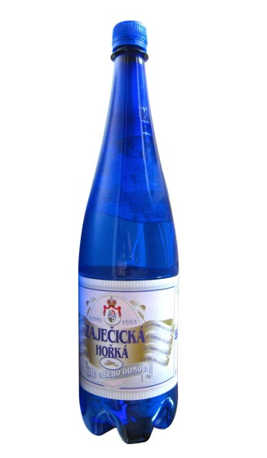
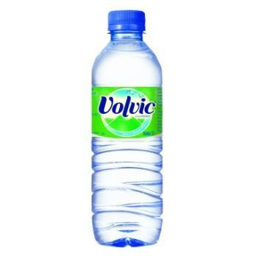
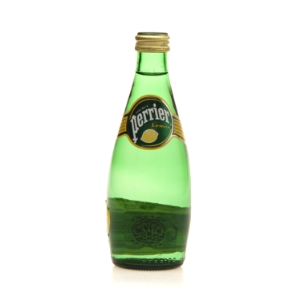
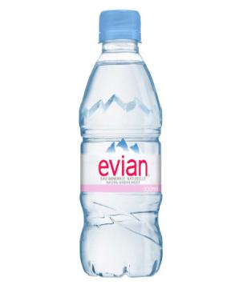
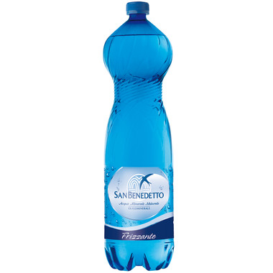
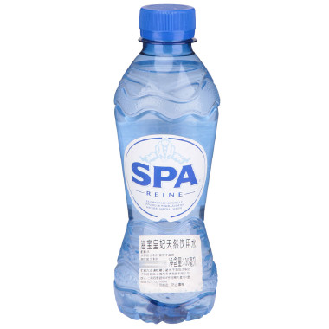
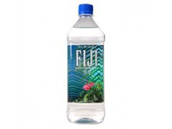
国外竞品品牌
依云（达能）
富维克（达能）
巴黎水（雀巢）
萨奇
圣碧涛
滋宝皇妃
斐济

Slide 3







产品价格分布
帕米尔19元
格莱雪 11.3元
巴马丽琅10元
5100 9.3元
依云8.7元
昆仑山4.6元
天然
恒大冰泉3.8元

Slide 4
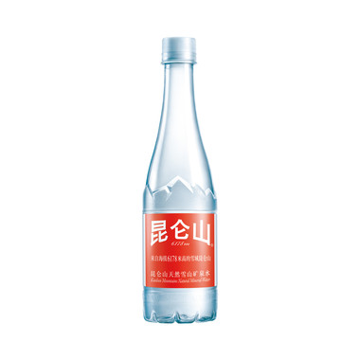
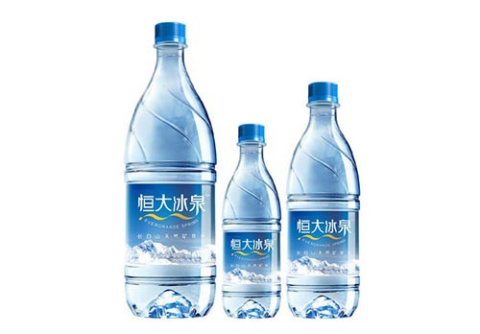
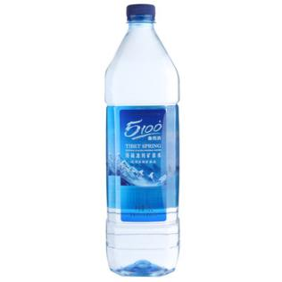
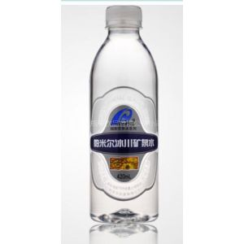
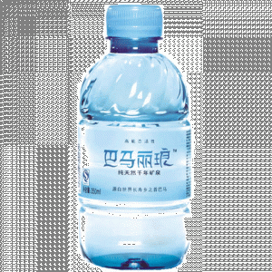
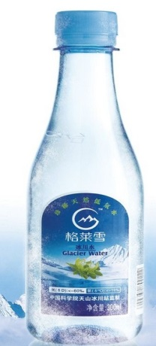
竞品品牌
5100
昆仑山
恒大冰泉
帕米尔
巴马丽琅
格莱雪

Slide 5
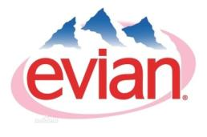
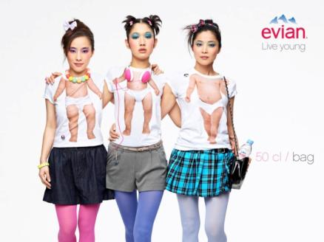
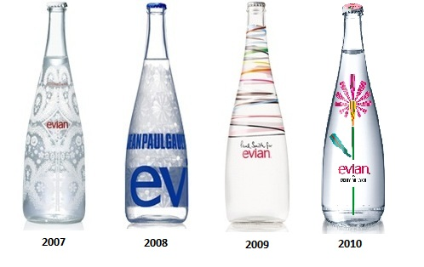
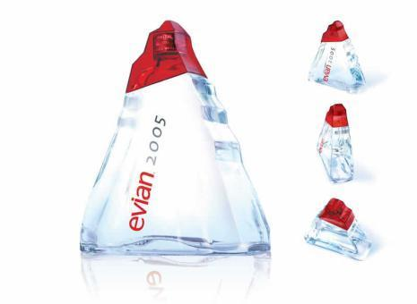
竞品分析 — 依云
依云品牌确立“身份消费”的代表产品。超过50%的五星级酒店、近90%的顶级高档消费场所、95%以上的一线娱乐明星均指定依云作为其饮用水消费的唯一产品。
品牌定位：明确的、先入为主的、历史的奢侈水
品牌故事：依云小镇（evian来源于拉丁文，本意就是水）
水源地：阿尔卑斯山的天然、健康、纯净的品牌理念
消费者策略：文化、时尚、艺术等结合，是一种生活的方式
  5. 目标消费群：追求时尚、品质生活、爱社交的中高端消费人群，偏女性
Live young！！！

Slide 6
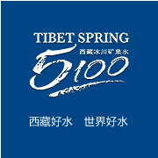
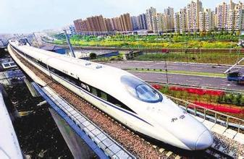
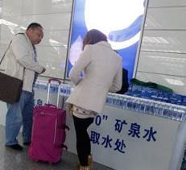
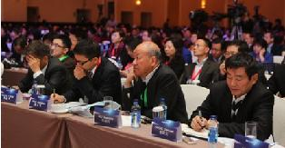
竞品分析 — 5100
品牌确立：西藏5100，饮用水十大品牌，中国驰名商标，国家地理标志产品保护品牌，中国高端瓶装矿泉水产业的领导者，西藏最大的矿泉水生产企业，世界上海拔最高的冰川矿泉水生产基地。
品牌定位：借助西藏5100高度树立中国高端矿泉水第一
品牌故事：西藏神秘文化
水源地：西藏5100米唐古拉山冰川水
消费者策略：走赠送路线，形成高铁乘客的必备品；另外开拓政府路线。
5. 目标消费群：高端消费群体，但现有实际受众与原定高端人群不符合。

Slide 7
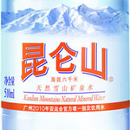
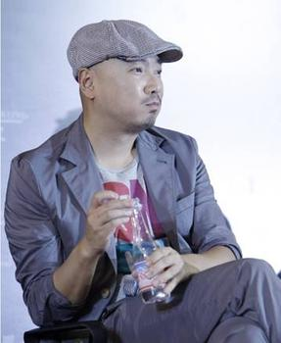
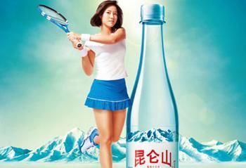
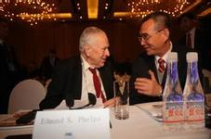
竞品分析 — 昆仑山
品牌确立：秉着"让更多中国人喝上最好的水"的理念，加多宝人踏遍中国的名山大川，历经10年寻水之。
品牌定位：十年寻水，水的品质决定生命的质量
品牌故事：昆仑山，在中华文明发展史上被尊为“万山之祖”；传说中西王母就是采昆仑山水，酿为琼浆玉液，在瑶池之畔款待众神仙，故又称不老之泉。
水源地：昆仑山黄金水源带
消费者策略：集中体育、电影、经济、时尚领域的全方位覆盖
  5. 目标消费群：都市新贵族，关注健康、注重生活品质的高素质人群

Slide 8
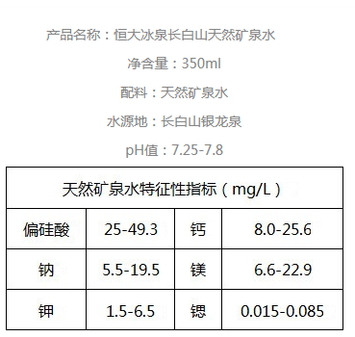
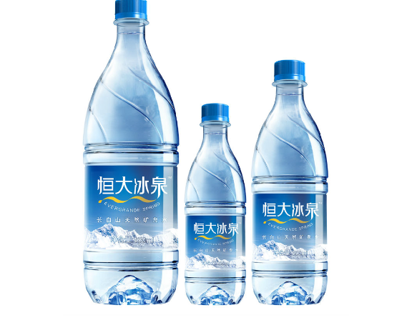
恒大冰泉产品分析

Slide 9
一、黄金水源 深层矿泉
恒大冰泉源于长白山上原始森林中的天 然深层矿泉，是直接从深层火山岩中取水，无空气接触灌装生产而成。
长白山深层矿泉：是世界三大黄金水源之一。是经过地下千年深层火山岩磨砺，百年循环、吸附、溶滤而成，属火山岩冷泉

Slide 10
恒大冰泉营销策略
（一）销售理念
1、品牌理念：水与健康
2、品牌基础：恒大冰泉将坚持“一处水源供全国”模式，坚持“高端品质，亲民的价格”微利模式，保障每一滴水均来自长白山，为广大老百姓提供安全健康养生的天然矿泉水，从根本上改善现代人的亚健康状况。全面提升国民体质。
3、营销理念：以现代最新整合销售理论为基础，结合传统与创新相结合，调动一切可以调动的手段。充分发挥其品牌优势。
4、促销策略原则：a提高产品质量b维护品牌形象c保持价格稳定d认清客观形势

Slide 11
（二）营销组合
1、包装：要想把矿泉水销售出去，要向人们很容易接受它，那就必须注重瓶贴。瓶贴就代表水，它必须要能替水“说话”。此术极为重要。瓶贴可以给人带来直观的感觉，必须人看了就感觉清爽。以标明矿泉水富含矿物质，表现出健康理念。
2、规格组合：产品规格的个性化、差别化和系列化，是方便顾客、取得竞争优势的重要手段。

Slide 12
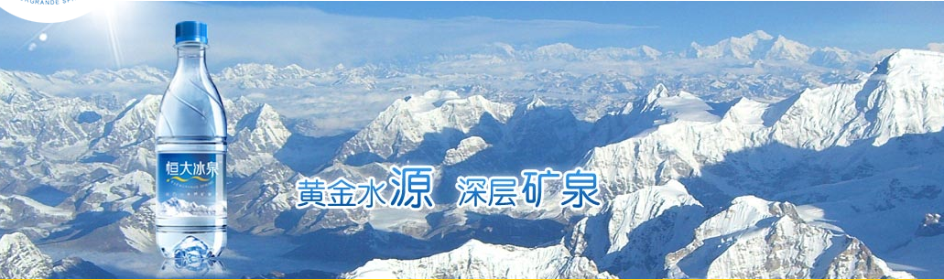
（三）产品功能定位
1.富微量元素和矿物质，天然含气，益于健康还有美容功效。
2.物以稀为贵。恒大冰泉矿泉水不仅含有丰富的微量元素和矿物 质，而且它在中国所有的可开发矿泉水源中，是很少天然含气的水源之一，在非碳酸型饮料中非常罕见。营养价值高，可治多种疾病，而且具有美容效果。这是产品定位的重要依据，是实现价值垄断、竞争致胜的立足点。
3．核心产品三层次：第一解渴；第二美容；第三提供人体所需的多种微量元素

Slide 13
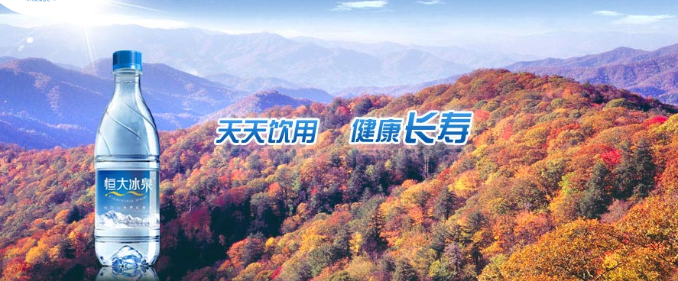
健康长寿
恒大冰泉水源地为吉林省长白山深层矿泉，与欧洲阿尔卑斯山、俄罗斯高加索山一并被公认为世界三大黄金水源之一。长白山深层矿泉，是经过地下千年深层火山岩磨砺，百年循环、吸附、溶滤而成，属火山岩冷泉。水温常年保持在6-8℃，水质中的矿物成分及含量相对稳定，水质纯净、零污染，口感温顺清爽。恒大冰泉经世界权威鉴定机构——德国Fresenius检测，鉴定结论为“口感和质量与世界著名品牌矿泉水相近，部分指标更优”。

Slide 14
广告宣传定位
主要目的：通过系列广告让消费者从感情上认知： 随着生活水平的提高，喝水已不仅仅是为了解渴，而是为了身体健康，我们应该追求更高生活品质。
广告语参考：
恒大冰泉矿泉水——天天饮用，健康长寿。
恒大冰泉矿泉水——黄金水源，深层矿泉。
恒大冰泉矿泉水——天赋好水，健康之源。
恒大冰泉矿泉水——恒大集团，关注民生。

Slide 15
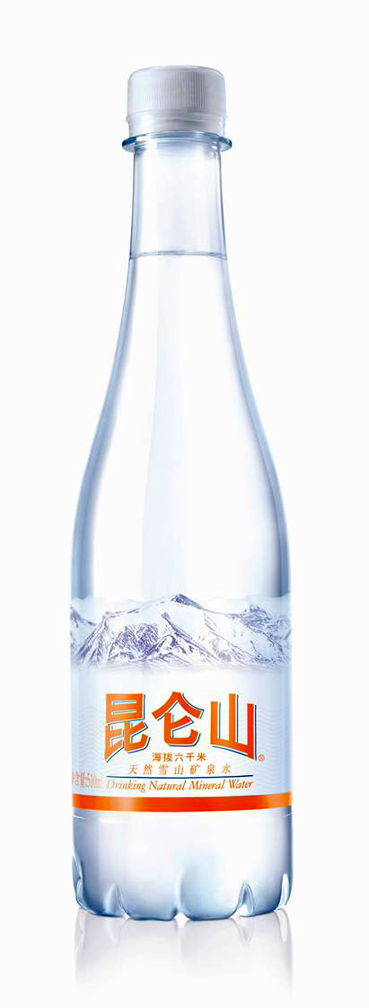
昆仑山品牌定位说明
品牌定位：中国最高档水

Slide 16


昆仑山—中国最高档水
  定位核心价值诠释：
  昆仑山是中国最高档的包装水品牌：昆仑山将成为高档水的领导者和代名词，催生和引领中国高档包装水市场迅速成长。昆仑山不仅呈现给消费者极致完美的品质，他还带给消费者独特的精神体验，充分体现“高贵、时尚、品位、成就”的内涵；昆仑山正好迎合都市新富群体的生理和心理需求，必将成为都市新富群体的最佳选择。
  昆仑山是中国人自己的高档水品牌：昆仑山天然雪山矿泉水显著区别于依云等进口的奢侈包装水品牌，昆仑山产自于中国，同时他具有非常深厚的中国文化特征和内涵，昆仑山的发展亦代表了中国的崛起和中国文化的复兴，是中国人自己的高档水品牌。昆仑山在终端零售价格上亦与区别于国外品牌，零售价格适中，以大众化的价格行销中国，品牌性价比非常好！

Slide 17

昆仑山品牌slogan
slogan：问鼎昆仑•谁与争峰！
  诠释：
  昆仑山矿泉水源自于海拔6000米的中国万山之祖昆仑山，是最好的水源。昆仑山水纯净、圣洁，它囊括了各个高档包装水品牌的所有利益点，品质极致完美，其他品牌的水完全无法与之比拟。
  消费昆仑山代表着一种高品质的生活方式：健康的、高贵的、成就的，是金字塔精英阶层的选择，也是大众所向往的一种生活方式

Slide 18
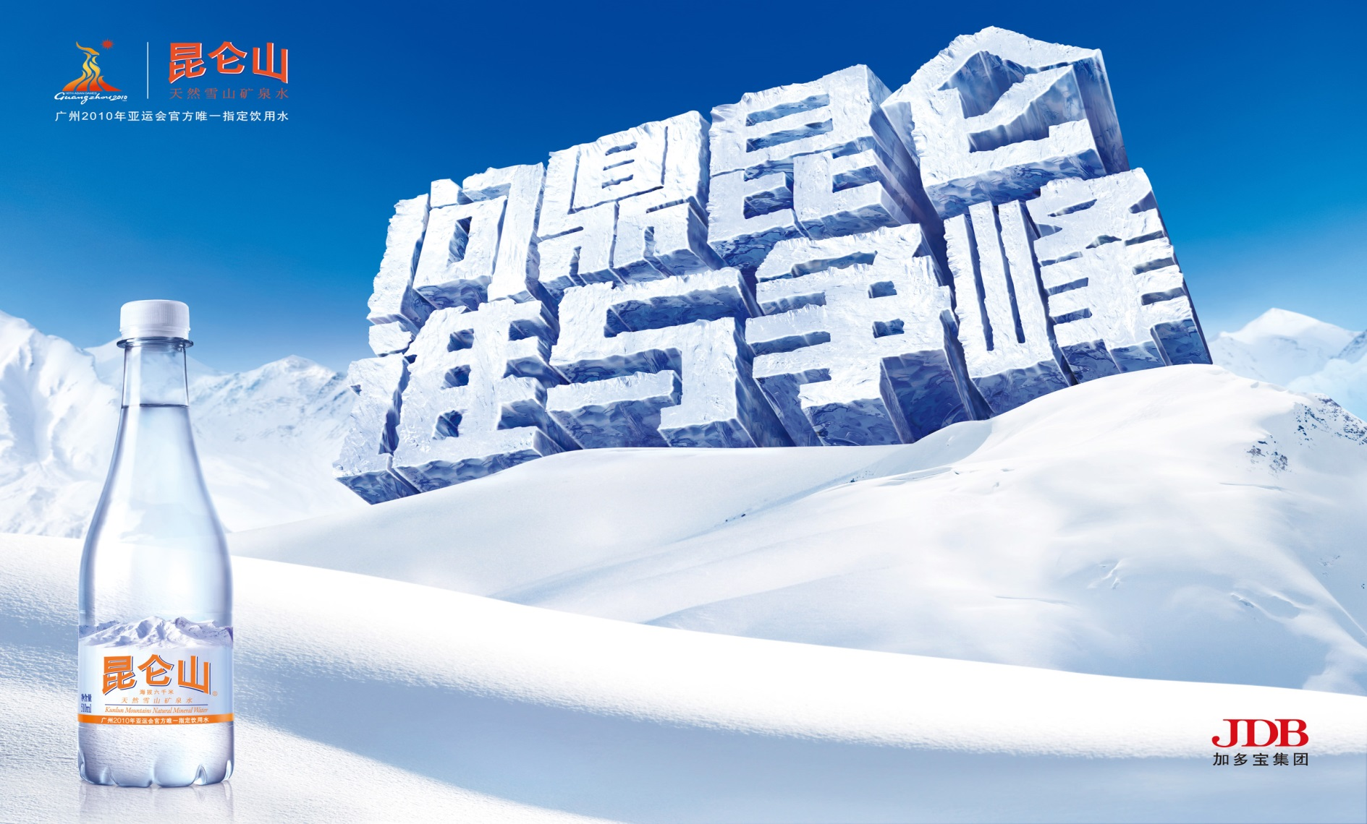
昆仑山主画面

Slide 19
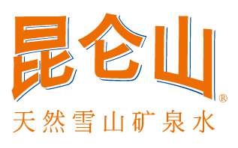
昆仑山品牌特性
高贵
时尚
昆仑山品牌传播和体验内容将聚焦于社会上只属于金字塔塔尖人群的顶级事件、高档场所、娱乐盛典等高端资源，或全球高级别的赛事资源。昆仑山传播内容和传播形式秉持高档形象，与大众消费品保持一定的距离，让大众心生向往
昆仑山品牌传播内容聚焦于大众关注和喜欢的流行趋势和事件上，与时俱进、时刻保持年轻的、流行的、广受欢迎的品牌形象
成就
品位
昆仑山矿泉水基本囊括各个水品牌的利益点，品质接近于完美
消费昆仑山代表着一种高品质的生活方式：健康的、高贵的、成就的，是金字塔精英阶层的选择，也是大众所向往的一种生活方式
昆仑山在中华文化发展史上被誉为万山之祖，传奇故事众多，是中华文明的象征
昆仑山矿泉水上市伊始，就拥有亚运会高级合作伙伴、大民大会堂指定饮用水、中国网球队指定用水等系列光环，充分体现了社会对于昆仑山的认可

Slide 20
品牌定位支持点
水源来自海拔六千米高的昆仑山雪山源头，常年被冰雪覆蓋
精神文化
1
孕育中华民族5000年，与中华文明的发展息息相关
万山之祖，中华国山
水质经过50年以上地下深层的天然过滤，
2
五大功能利益
五大功能利益
3
世界稀有的小分子团水，有利人体吸收
自我表征利益
4
含锶、钾、钙、钠、镁等多种有益人体健康微量元素
象征了一种有文化内涵的消费品位。
代表了一种高品质的生活方式。意味着经济上的独立，是事业正处于上升或取得成功的标志
5
pH值呈弱碱性，有益人体健康

Slide 21
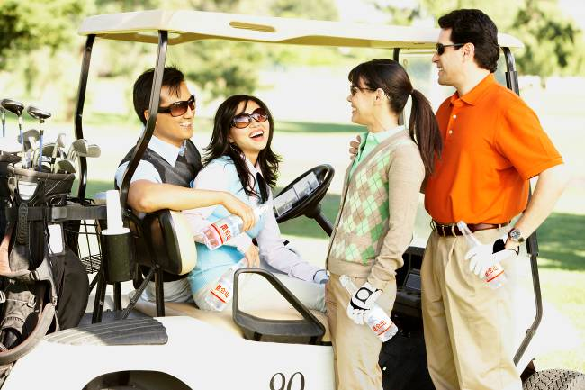
目标消费者描述
核心目标消费者：都市新贵族
年龄25－39岁，都市新富人群，他们关注健康，注重生活品质、积极上进的高素质人群，昆仑山不仅满足生理需求，更能满足心理和情感上的需求

Slide 22
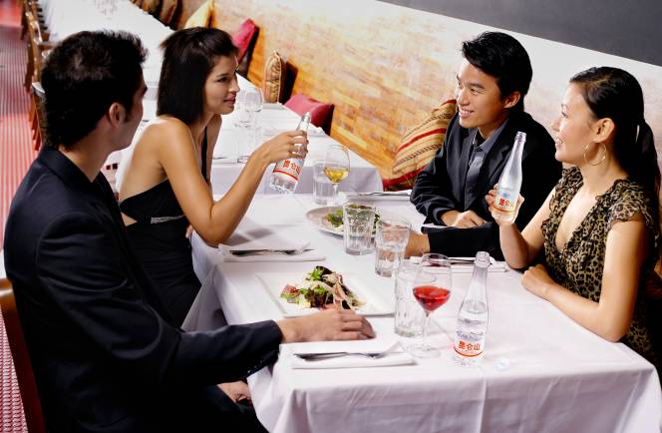
目标消费者特征
1、受教育程度较高：他们受过良好教育，对于消费品比较挑剔，喜欢积极搜寻和交流相关资讯
2、注重自身及家人健康：关注与健康相关的资讯和产品，并运用于自身和家庭
3、偏好度高、忠诚度高：对于自己喜爱的品牌忠诚度高，不随便转换
4、追求时尚：注重品牌和消费潮流，关注国际流行趋势
5、消费有主见：容易接受新的事物，但不盲从
6、善待自己：通过享受高档商品来彰显与众不同

Slide 23

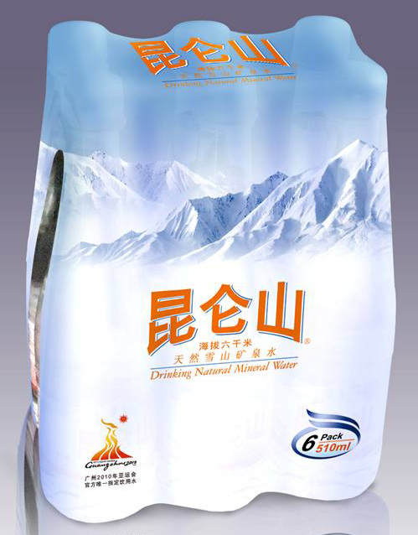
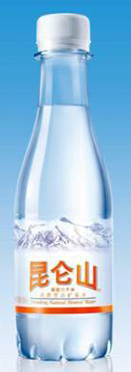
营销策略-产品策略
510ML
510ML六联装和350ml蓄势待发

Slide 24
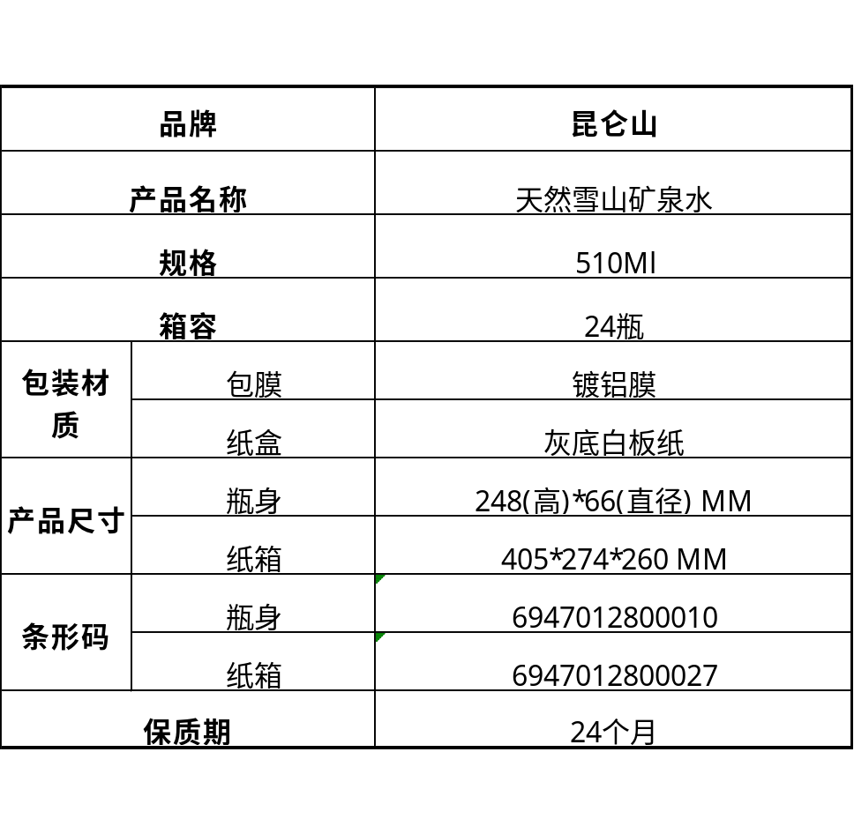
昆仑山510ML产品资料

Slide 25
价格策略
510ML价格指导建议
K1装零售价格建议：（元/瓶）
  KA/现代渠道零售价：4.50—5.00
  特通渠道指导价格：6.00—28.00
  餐饮渠道指导价格：6.00—28.00
K6装零售价格建议：（元/K6装）
  KA/现代渠道零售价：25.00—28.00

Slide 26
依云品牌背景
依云水的发现是一个传奇。1789年夏，法国正处于大革命的惊涛骇浪中，一个叫MarquisdeLessert的法国贵族患上了肾结石。当时流行喝矿泉水，他决定试一试。有一天，当他散步到附近的依云小镇时，他取了一些源自Cachat绅士花园的泉水。饮用了一段时间，他惊奇地发现自己的病奇迹般痊愈了。这件奇闻迅速传开，专家们就此专门做了分析并且证明了依云水的疗效。此后，大量的人们涌到了依云小镇，亲自体验依云水的神奇，医生们更是将它列入药方。Cachat绅士决定将他的泉水用篱笆围起来，并开始出售依云水。拿破仑三世及其皇后对依云镇的矿泉水情有独钟，1864年正式赐名其为依云镇（Evian来源于拉丁文，本意就是水）。Cachat家的泉边一时间是衣香鬓影，名流云集，享受依云水。
依云矿泉水产于法国阿尔卑斯山，经过最少15年冰川岩层过滤而成，含有多种矿物质，雄伟的阿尔卑斯山是依云水的源头，高山融雪和山地雨水在山脉腹地经过长达15年的天然过滤和冰川砂层的矿化就形成了依云水。镇上现代化的水厂将珍贵的依云水接进来，不经过任何人工处理就可以直接灌接入瓶。
关于水的第二个传奇是SPA。世界上有三大著名的中低温地热田，匈牙利、俄罗斯、法国各占其一。法国拥有的温泉数占欧洲的五分之一，而法国人最引以为自豪的则是他们的医疗温泉，依云、薇姿都是其中的代表。依云温泉是世界上唯一的天然等渗温泉。1824年，第一家温泉疗养院在依云建立。1902年，专门的依云水疗中心成立，并于1984年改建为SPA，即依云水平衡中心。游客可以在按摩浴缸里尽情放松，有专业的按摩师根据病痛的部位进行全方位的按摩。

Slide 27
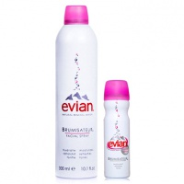
依云市场状况概述
依云品牌在中国市场已经被确立为“身份消费”的代表产品。超过50%的五星级酒店、近90%的顶级高档消费场所、95%以上的一线娱乐明星均指定依云作为其饮用水消费的唯一产品。依云品牌旗下的依云矿泉水已经成为高端消费人群的身份象征。依云产品瞄准的是中国月收入在6000元以上的年轻人市场，这一市场人数在2013年可以远远超过3000万人，其中只需要有1/3的人群成为依云的消费者，就足以确立依云品牌在华的饮用水产品的领军地位和企业高盈利地持续运作。

Slide 28
依云品牌形象案例
依云品牌追求纯粹一致
在品牌延伸已逐渐泛滥的时候，依云并没有盲目追随形势。尽管即使延伸部分品牌，比如在依
云加入一些果味，推出柠檬依云，既简单又可以大赚一笔，但依云却没有这么做，她只是推出一些
不同包装、容量的矿泉水，仅此而已。
依云品牌定位高端消费群
依云频频与社会名流接触，诸如一些重要场合，比如八国峰会、国内奥委会等，依云矿泉水成
为了领导人的指定饮品。于是在北京“三高”的演唱会上，帕瓦罗蒂手中拿着的是依云；从日本世
界杯归来走下飞机的整个英格兰队，每个人手中拎着的是依云；这些都成为很自然的事情了，这种
独特的价值分享带给消费者独特的体验，也将依云的品牌价值准确地传递出去，从而成功地征服了
消费者。
依云品牌广告传播
2003年，法国依云矿泉水推出一个广告，这也是依云少有的广告之一，与众不同的是这个广告
并没有说依云如何如何，而是讲一个小水滴历险最后回到发源地的故事，
配乐则是童声版摇滚乐《We Will Rock You》，这首童声摇滚单曲一推出迅速攻占法国排行榜亚军，短短两个礼拜内狂销五十万张，并盘据Top5整整六星期。
广告中虽然没有直接点明依云水，但小水滴的可爱、干净等则让消费者产生了丰富的联想，依
云水天然、纯净的理念也得以体现，伴随着音乐的盛行，依云水的理念也得以最大限度的传播。更
为重要的是，这个广告可爱、时尚的风格的喜爱者也与依云的受众群基本吻合

Slide 29
依云品牌战略成功因素分析
清晰的品牌定位
依云矿泉水在中国市场300ml瓶装定价在15至20元不等，被称为矿泉水中的“奢侈品”的依云，把自己定位为水中的高端水品牌，清晰的价格定位，让依云的消费人群自然划分，依云是高端消费群的高品质矿泉水，依云高端水定位，无疑让自己显得无比高贵，受到高收入阶层的欢迎。
品牌差异策略
定位高端的依云，让自己从大众化的矿泉水中跳到了龙门，阿尔卑斯雪山融水独一无二，喝依云，就好比在喝天然、纯净、营养，为此，有比竞争对手差异的产品优势和价格优势，以及高档水的良好形象，彻底地区分于其它同类品牌，塑造别树一格的品牌风格，为依云取得了竞争优势。
纯粹品牌观
从依云水的故事和阿尔卑斯山的积雪身上，达能集团获得了灵感，提取了天然、健康、纯净的品牌理念。他们对自身的产品质量作了更好的保护，建立水源地保护管理协会，生产线是完全现代化的，从瓶子生产到装水再到成箱包装一气呵成，有铁路直通工厂，装车后直接运往世界各地。中间不会有人工的参与，保证依云水的天然和纯净。1902 年依云镇成立了专门的依云水治疗中心，并在1984年改建为SPA即依云水平衡中心。水平衡中心的成立及效果又为依云增添了一份神秘，这份神秘和神奇吸引了越来越多的慕名者。
在品牌延伸已逐渐泛滥的时候，依云并没有盲目追随形势。尽管即使延伸部分品牌，比如在依云加入一些果味，推出柠檬依云，既简单又可以大赚一笔，但依云却没有这么做，她只是推出一些不同包装、容量的矿泉水，仅此而已。令消费者认同品牌主张，从而改变和影响着消费者的价值观念以及消费心理

Slide 30
依云品牌战略成功因素分析
品牌诉求把握消费者需求
依云将其品牌与文化、时尚、艺术结合起来，既不会让依云高端形象受损，又能调动消费者的购买欲。满足高端消费群的消费心理倾向。
品牌化的价值品牌文化的延伸
“一种水，当赋予了文化与时尚时，它卖出的，就不是水本身的价格，而是文化与时尚的价格，怎么衡量它也不贵。高端品牌源于文化与时尚的附加”依云不仅仅是一瓶瓶矿泉水，她是一个概念，一种生活方式。在喝依云的时候，了解她的人会想到高山积雪在阿尔卑斯山经过天然过滤，及冰川砂层的矿化，从而享受一种天然、纯净、营养，这不是喝水就能体会到的。
品牌创意传播的影响力
“阿尔卑斯山的雨水流到依云变成了高品质矿泉水，流到日内瓦和洛桑却什么也不是。
一个瑞士人的话点明了传播对依云的影响力。依云开始频频与社会名流接触，诸如一些重要场合，比如八国峰会、国内奥委会等，依云矿泉水成为了领导人的指定饮品。这种独特的价值分享带给消费者独特的体验，也将依云的品牌价值准确地传递出去，从而成功地征服了消费者。依云的品牌创意传播，让消费者去品味其中新颖、含蕾、深沉、厚重、巧妙或者是曲折、恢谐、风趣的韵味的创意，令消费者认同品牌主张，从而改变和影响着消费者的价值观念以及消费心理。

Slide 31
品牌战略启示
重视品牌价值的力量
内地的中小企业往往不注重品牌价值，忽视品牌的力量，所以大多数企业所赚取的产品利润有限，特别是许多优势产品，因为缺乏系统的营销策略，而导致产品无市。因此，在华的中小企业，要加强对品牌的投资，增强企业品牌的知名度和影响力，做到品牌科学化、战略化、创新化管理。
清晰的品牌市场定位
在品牌竞争异常激烈的市场上，结合自身产品的优势，对其消费市场合理的定位显得尤其重要，在很大程度上，决定了产品的成长空间。依云品牌利用自身的产品的稀缺本质优势，发现饮用水市场的消费群细分空白，定位于高端消费群，摆脱了与无数大众品牌的激烈竞争。内地中小企业，或较为成熟的企业，也可以借鉴依云在饮用水市场的市场定位策略。如将饮用水产品参考性别定位、年龄定位、职业定位等等。
差异化思想
依云让一个普通的雪山融水，变成了奢侈物，这就好比农夫山泉有点甜，让自己显得不一样，拥有亮点，和消费者建立一定的情感联系，从而在品牌营销的过程中收不同于其他产品的效果，总的一句话，就是让产品与众不同，包括企业的产品，服务，形象等。

Slide 32
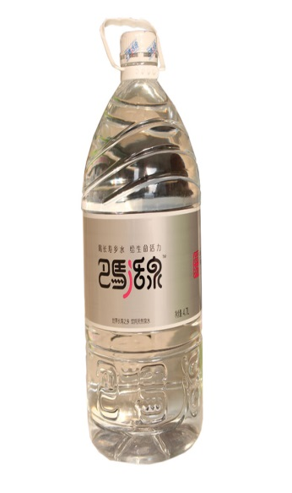
巴马活泉品牌介绍
广西巴马瑶族自治县是世界五大长寿之乡中百岁老人分布率最高的地区，被誉为“世界长寿之乡·中国人瑞圣地”。最近几年长寿之乡巴马吸引了许多国内外的科学家到巴马考察研究希望可以找出巴马人长寿的秘诀。经过专家学者们研究后发现巴马人长寿的秘诀得益于那里的水，得益于特殊的地质结构，特殊的矿产资源。巴马的地质结构破碎，水很容易被矿化，多种适合生命状态的矿物质和微量元素，以其最佳的组合构建了这块神奇的土地，哺育了这群生于此长于此的百岁寿星以及他们所赖以生存的粮食，蔬菜、水果以及饲养的禽畜等，通过食物链的循环使得处在人食物链最高层的人得以延年益寿。

Slide 33
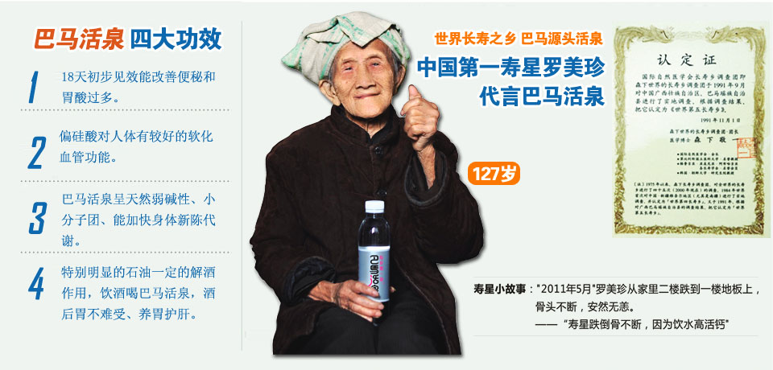
巴马活泉功效

Slide 34
巴马活泉渠道分析
A，百货单店及精品超市：主要有久光百货，汇金百货，第一食品商店，九海百 盛等，以销售高档进口食品为主，主要消费者为35岁到45岁的女性白领，目前在该类系统销售的竞争品牌主要是以依云为主的进口高端矿泉水和以5100为主的国产高档矿泉水。
B，非KA连锁渠道：以教育超市，屈臣氏，一伍一拾为主，主要销售时尚，新奇的食品和日用百货为主，主要消费者为18岁到30岁的女性学生和刚工作的女性白领为主，主要的竞争品牌有屈臣氏，怡宝等品牌
C，深度分销渠道：主要是上海市各个区县的夫妻老婆店为主，一般经营日常用品和食品，消费者以即时购买为主，是便利店的拾遗补缺，这个系统的优点是终端多，分布广，主要竞争品牌为农夫山泉，哇哈哈，康师傅，雀巢等
D，餐饮酒店渠道：主要以上海各类饭店为主，代表性终端有小南国，鹭鹭酒家，来天华，王朝等，一般消费者以各类酒的消费为主，但是近段时间以来，消费者更加注重身体健康，瓶装矿泉水在酒店的销售有提升，但是目前来说，量还是不大
Ｅ，连锁ＫＴＶ渠道：主要有钱柜，好乐迪，上海歌城，扬歌，自由港等量贩式KTV，现在在这类唱歌的KTV内，都有自选超市，主要经营各类酒水饮料，即时小吃！主要消费者为18岁到40岁的中青年为主，一般唱歌的费用控制在300到500左右（一个包厢），目前在该系统销售的竞争品牌主要有农夫山泉，依云，雀巢等
F，夜店夜总会系统：主要有MUSE，88，RICH，SKY，阿玛尼，MT，官邸等酒吧，帝国，天上人间，国色天香，粉红豹等夜总会为主，主要以进口威士忌为代表的洋酒，瓶装矿泉水以解酒消费为主，目前在该类系统的竞争品牌，最主要是依云
G，四星级以上宾馆：主要有金茂，香格里拉，瑞吉红塔，贵都国际，华亭饭店为主，瓶装矿泉水的消费以酒店酒吧和客房消费为主，目前主要竞争品牌以依云，富维克为主
H，团购渠道：主要是各类企事业单位，以福利发放为主，该类渠道的消费，特别讲究品牌和回扣，不讲究价格，运作成本低，但是销量不稳定，对于销售人员的人脉资源要求高

Slide 35
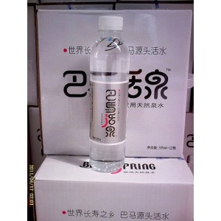
广告宣传策略
赞助媒体公众活动
赞助广西卫视举办的《一声所爱，大地飞歌》2013年全国民歌大赛。 广告目标群体：全体社会大众
广告目的主要是：增加品尚巴马产品的曝光率，被更多的人所熟知，强化产品高端的定位，宣传品牌形象。
广告内容：民歌在广西有着悠久的历史，把品尚巴马和民歌的特点结合起来宣传，在广告时应突出品尚巴马的水源优势和水份中所含的矿物质和品尚巴马的产品特性来宣传。
平面广告
POP广告：在郑州市各大超市门做广告，在一些比较大型的超市门口都会提供一些广告位供企业进行宣传和推广，在超市门口做广告比较具有针对性。
公交车站牌广告、公交车体广告、户外平面广告。 广告目标群体：流动的白领人士，全职家庭主妇，潜在消费者。
广告目的：扩大品尚巴马的品牌知名度，吸引潜在消费者前去购买。
广告内容：在广告的页面上品尚巴马这几个大字要占整个版面的1/4，以品尚巴马的瓶装水作为背景，其余的部分就是产品的相关介绍，突出是纯天然长寿与养生水矿泉水。

Slide 36
广告宣传策略
网络广告、微博广告
广告目标群体：关注养生和健康的消费群体。
广告目的：宣传企业形象，推广产品，提高产品的知名度。
广告的内容主要是：主要以软文广告形式，通过宣传水对生命延续的重要性，关于健康和养生的秘诀，矿物质对身体的好处，在每篇软文广告的后面都附上品尚巴马公司的网址。
网页的插播式广告
在巴马旅游网的网站上投放插播式广告。巴马是中国长寿之乡已经是众人皆知，每年都有很多人到巴马去旅游，或者去体验巴马人的生活方式，在巴马旅游网上进行插播式广告的宣传可以利用巴马已有的知名度来进行推广，同时品尚巴马源自巴马和巴马有很大的相关性，这样的广告内容更容易被消费者接受。
广告目标群体：前来巴马旅游的外地游客。
广告目的：进一步扩大品尚巴马的影响范围，被更多的人熟知。
广告内容：广告主要是介绍品尚巴马悠久的水源历史，水中所含的矿物质。
人员推广
针对代理商的人员推广；针对消费者的推广活动
在节假日对消费者进行人员宣传推广活动，例如举办“养生我做主，长寿你也行”宣传推广活动，在活动的现场派发健康养生秘诀小手册。促销和推广相结合，既提升了公司和产品的知名度又可以销售产品。
宣传推广的主要目标群体：代理商，潜在的消费者 宣传推广的目的：使得消费者近距离的感受产品，扩大公司和产品的知名度，提升品牌形象。

